Slide 1
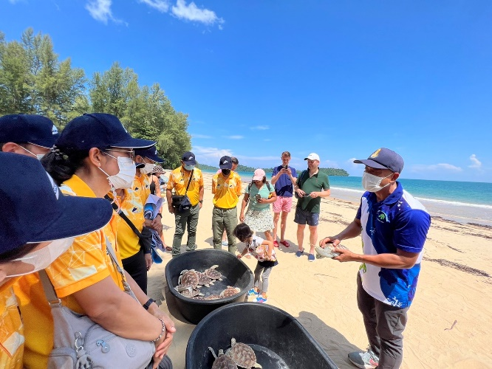
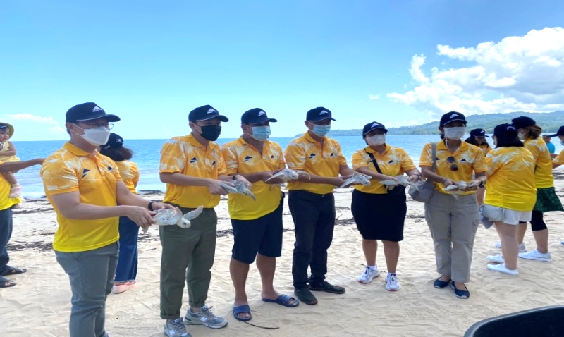
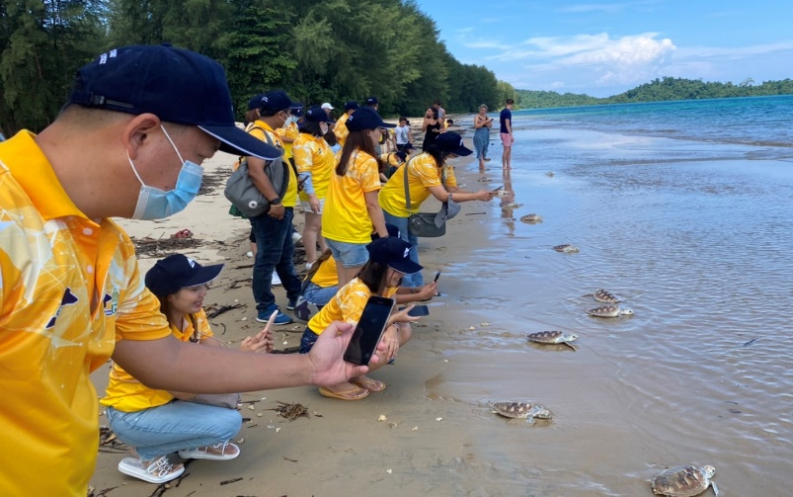
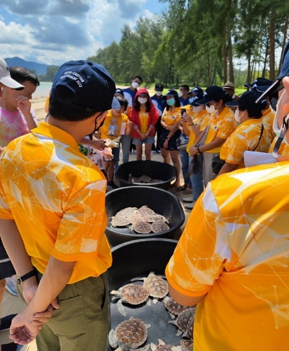
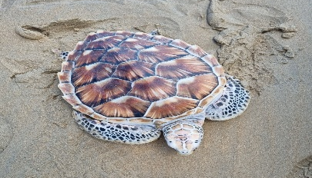
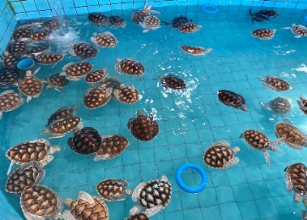
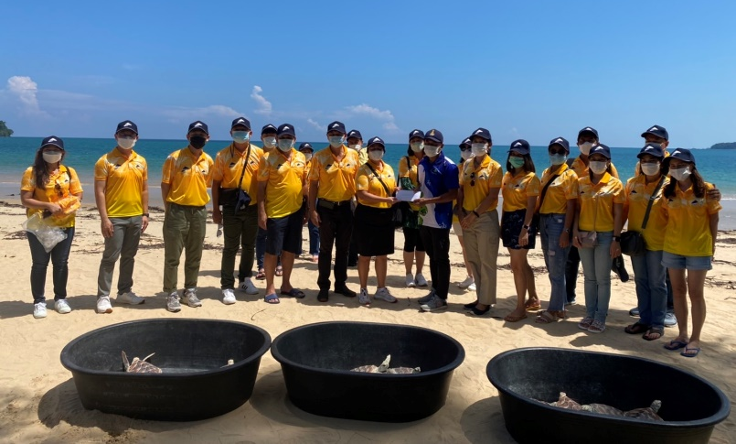
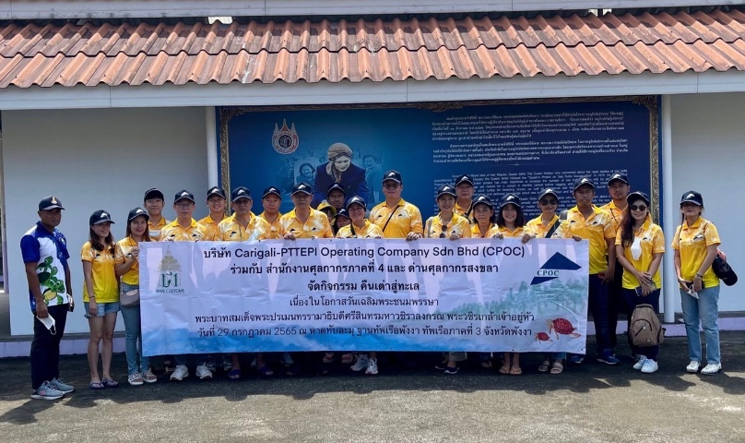
ด่านศุลกากรสงขลา
SONGKHLA CUSTOMS HOUSES
เมื่อวันที่ ๒๙ กรกฎาคม ๒๕๖๕ นายด่านศุลกากรสงขลาพร้อมเจ้าหน้าที่ร่วมกับสำนักงานศุลกากรภาคที่ ๔ และบริษัท CARIGALI-PTTEPI Operating Company (CPOC) ทำกิจกรรม CSR “คืนเต่าสู่ทะเล” เพื่ออนุรักษ์สัตว์สงวนประเภทเต่าทะเล สร้างสมดุลให้กับธรรมชาติและสิ่งแวดล้อม ณ หาดทับละมุ ฐานทัพเรือพังงา ทัพเรือภาคที่ ๓ จังหวัดพังงา เนื่องในโอกาสวันเฉลิมพระชนมพรรษาพระบาทสมเด็จพระเจ้าอยู่หัว ๒๘ กรกฎาคม ๒๕๖๕ ในโอกาสนี้คณะฯ ได้มีการมอบเงิน จำนวน ๒๐,๐๐๐ บาท ให้แก่ศูนย์อนุรักษ์เต่าทะเลของฐานทัพเรือพังงา ทัพเรือภาคที่ ๓ เพื่อเป็นทุนค่าใช้จ่ายในการดำเนินการเพาะเลี้ยงและอนุรักษ์พันธุ์เต่าทะเลหายากในพื้นที่จังหวัดพังงาให้มีความยั่งยืนตลอดไป
งานประชาสัมพันธ์ด่านศุลกากรสงขลา http://songkhla.customs.go.th/ หมายเลขโทรศัพท์ 074-331397-8 โทรสาร : 074-331310 อีเมล์ : 75140000@customs.go.th

